Slide 1

信息学院组会汇报
Paper Title in English
——Journal / Conference, Year
论文中文题目（替换为你的论文）
汇 报 人：XXX
20XX年X月X日

Slide 2

汇 报 提 纲
一
摘 要
二
创新点
三
实验与分析
四
结 论

Slide 3
摘要
一
（此处填写摘要内容：中文翻译 / 英文原文）
需要解决的问题：……
解决方法：
1. ……
2. ……

Slide 4
创新点/关键技术
二
  一、……（写第一个创新点的标题）
（此处填写：老问题 / 创新做法 / 解决了什么问题）

Slide 5
创新点/关键技术
二
  二、……（写第二个创新点的标题）
（此处填写：老问题 / 创新做法 / 解决了什么问题）

Slide 6
创新点/关键技术
二
  三、……（写第三个创新点的标题）
（此处填写：老问题 / 创新做法 / 解决了什么问题）

Slide 7
创新点/关键技术
二
  四、……（写第四个创新点的标题）
（此处填写：老问题 / 创新做法 / 解决了什么问题）

Slide 8
实验与分析
三
  数据集：
  1、数据集名称
  数据集简介
  （样本规模、工况、类别数、采样率……）
  实验目的
  （这组数据用来验证什么）

Slide 9
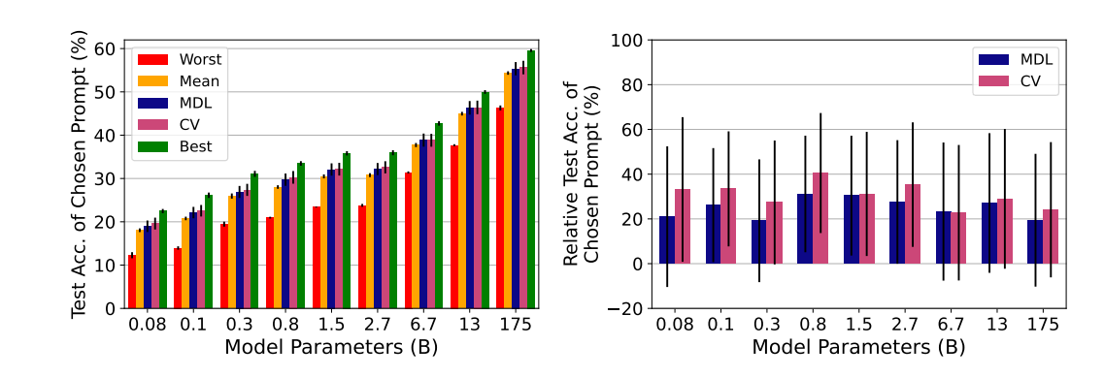
实验与分析
三
一、对比试验
对比实验：……（在此写小标题）
（此处填写：想要说明的问题 / 实验描述 / 最终说明了什么）
（图注：这张图怎么看 + 一句话结论）

Slide 10
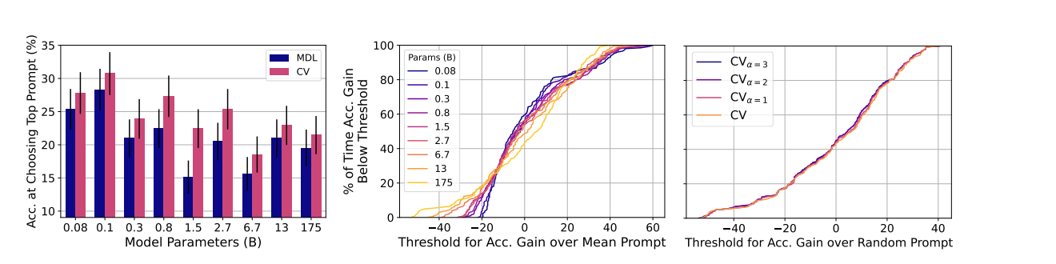
实验与分析
三
一、对比试验
对比实验：……（在此写小标题）
（此处填写：想要说明的问题 / 实验描述 / 最终说明了什么）
（图注：这张图怎么看 + 一句话结论）

Slide 11
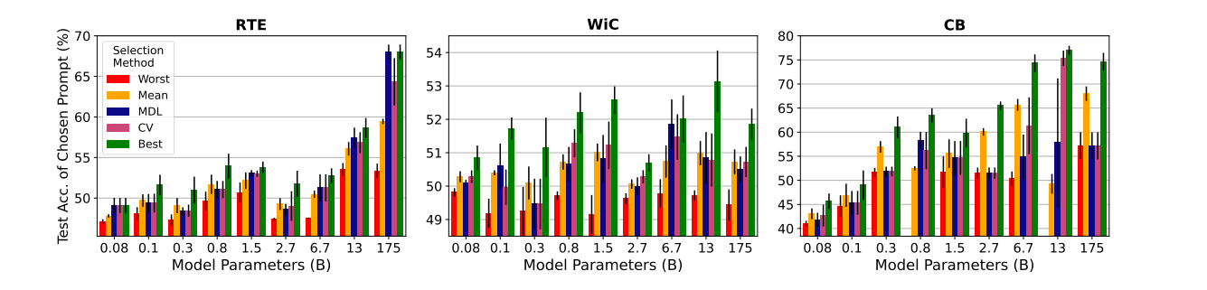
实验与分析
三
一、对比试验
对比实验：……（在此写小标题）
（此处填写：想要说明的问题 / 实验描述 / 最终说明了什么）

Slide 12
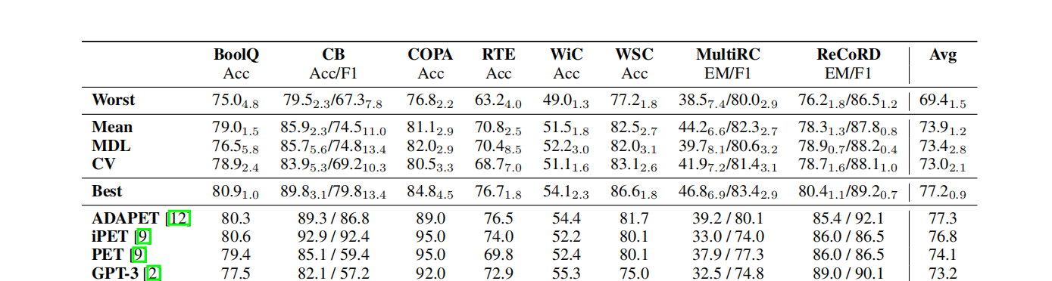
实验与分析
三
一、对比试验
对比实验：……（在此写小标题）
（此处填写：想要说明的问题 / 实验描述 / 最终说明了什么）

Slide 13
实验与分析
三
一、对比试验
对比实验：……（在此写小标题）
（此处填写：想要说明的问题 / 实验描述 / 最终说明了什么）

Slide 14
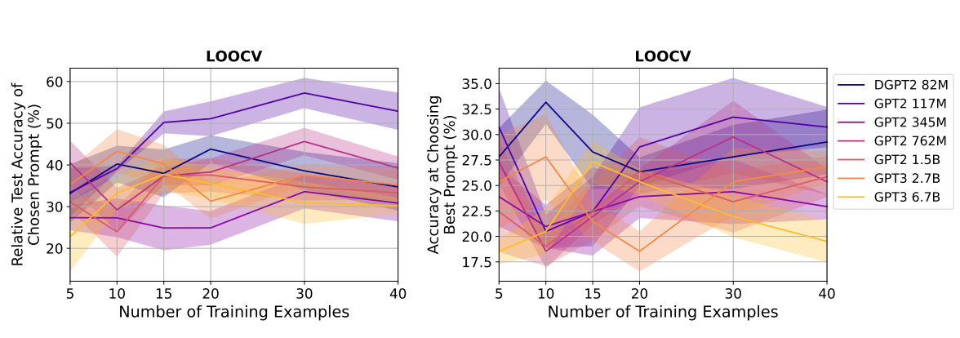
实验与分析
三
一、对比试验
对比实验：……（在此写小标题）
（此处填写：想要说明的问题 / 实验描述 / 最终说明了什么）
（图注：这张图怎么看 + 一句话结论）

Slide 15
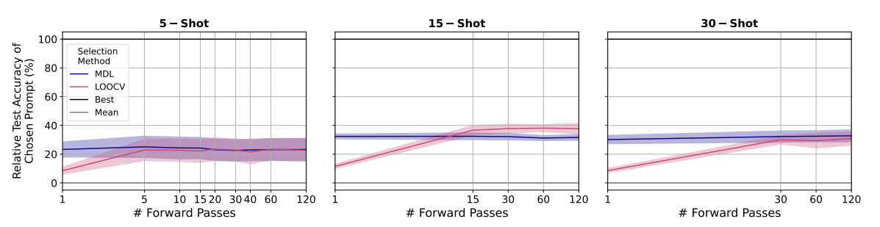
实验与分析
三
一、对比试验
对比实验：……（在此写小标题）
（此处填写：想要说明的问题 / 实验描述 / 最终说明了什么）
（图注：这张图怎么看 + 一句话结论）

Slide 16
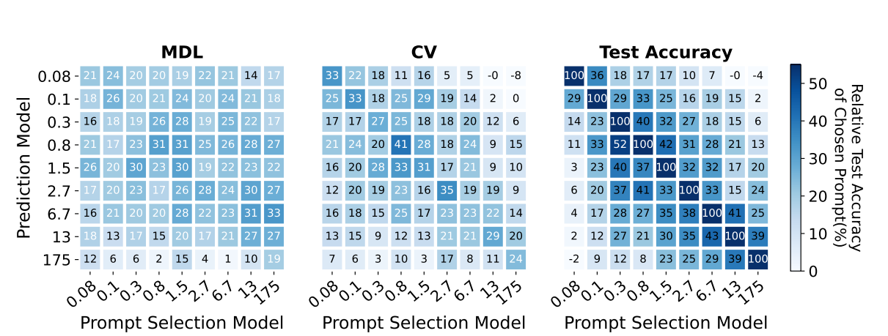
实验与分析
三
一、对比试验
对比实验：……（在此写小标题）
（此处填写：想要说明的问题 / 实验描述 / 最终说明了什么）
（图注：这张图怎么看 + 一句话结论）

Slide 17
结论
四
（此处填写结论：论文做了什么、得到什么结果、有什么局限与展望）

